Slide 1
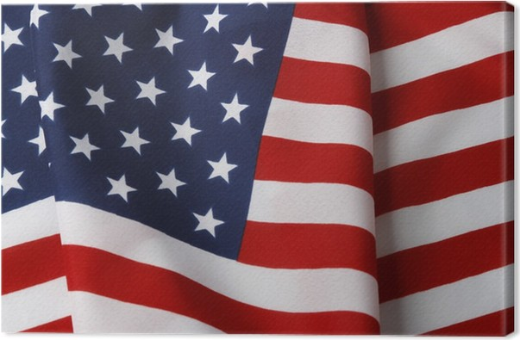
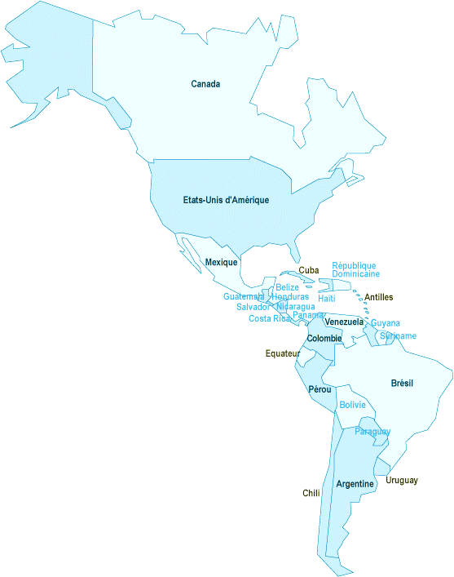
AMÉRICANISATION VERSUS AMÉRICANITÉ
Le Québec littéraire et les États-Unis

Slide 2
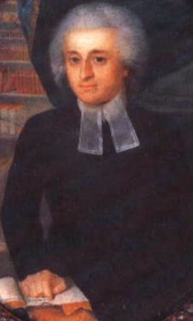
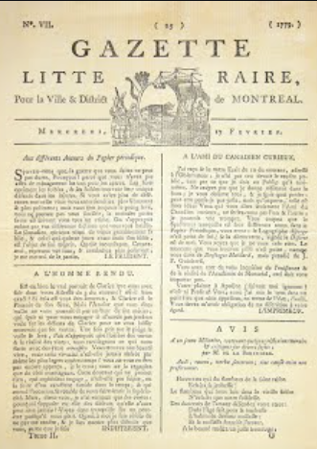
Premier contact : 1774
Les États-Unis en train de se constituer attaquent le Québec : volonté d’élargir leur zone d'influence au Nord et de s'assurer un allié dans leur lutte contre la Couronne britannique.
Échec militaire x un bon nombre d'idées révolutionnaires trouvent un certain retentissement au Québec.
Samuel Adams et George Washington invitent les Québécois à se ranger « sous l'étendard de la liberté générale ».
La plupart réagissent par une « neutralité bienveillante » (terme utilisé
par Gustave Lanctot)
x
Des cercles d'intellectuels : idéaux du républicanisme, de la tolérance et
de la laïcité.
Fleury Mesplet (1735-1794), imprimeur français venu à Philadelphie
sur l'invitation de Benjamin Franklin.
Grâce à une aide financière accordée par le Congrès américain, il s'est
établi à Montréal (but : publication de journaux pro-américains)
Le plan a échoué, mais Mesplet est resté à Montréal. Il y a fondé le
premier journal intitulé Gazette du Commerce et Littérature et par la suite
une bilingue Gazette de Montréal/Montréal Gazette.

Slide 3
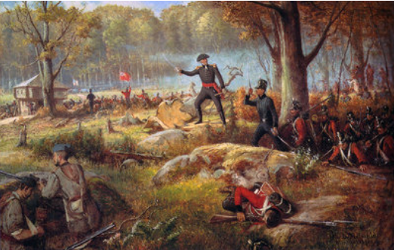
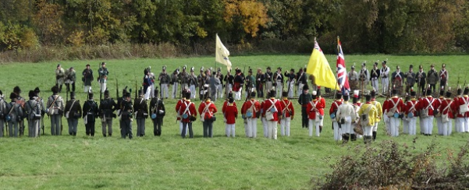
Second contact : 1812-1814
Une autre occupation américaine pendant la guerre anglo-américaine (parfois appelée « seconde guerre d'indépendance ») : 1812-1814.
Bataille de Châteauguay (26 octobre 1813) dans laquelle les troupes canadiennes soutenues par des Indiens ont vaincu les Américains, supérieurs en nombre, et les ont chassés du pays.
Dans la période séparant les deux invasions, la presse canadienne véhicule une image très négative de l'Américain :
un citadin n'ayant aucun sens de la nature
un libertin préparant la « ruine de la religion et de la morale »
un républicain « infecté du poison de l'égalité »
« Quant aux mœurs, les Canadiens en ont beaucoup plus que nos voisins. Le libertinage est très rare ici parmi les jeunes gens de la campagne ; là il est devenu une habitude : il n'y a pas de frein à cet égard. Ici on se prête souvent de l'argent sur simple parole. Il y a des personnes qui se trouvent offensées de ce qu'on leur offre un écrit. Ainsi on peut donc avoir de la probité, sans savoir ni lire ni écrire... »

Slide 4
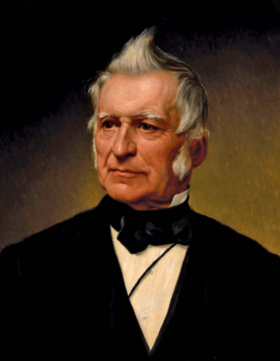
Renversement complet
Années 1820-1830 : le Parti patriote commence à chercher dans les États-Unis
un allié contre le régime colonial britannique, un modèle d'État démocratique.
Louis-Joseph Papineau (1786-1871) : chef du Parti qui voit dans
l'expérience américaine une bonne école (résistance à la pression
anglaise, décolonisation réussie…)
Parmi les élites, la conscience d'une spécificité américaine se forme :
« Le continent de l’Amérique diffère essentiellement de l’Ancien continent sous presque tous les rapports. Le climat, la nature du sol, les productions naturelles, les végétaux, les animaux, tout y diffère. Les hommes y sont différemment modifiés, et vouloir leur faire trouver bon en Amérique, ce qu’ils trouvent bon en Europe, est une absurdité complète. De sorte que malgré tous les efforts du despotisme, tant civil que religieux, pour maintenir les institutions européennes dans l’Amérique du Sud, rien n’a réussi, et il va s’établir là un système de gouvernement bien différent de ceux de l’ancien continent. [...] Croit-on que lorsque l’opinion publique dans tout le vaste continent de l’Amérique est en faveur des gouvernements représentatifs, il soit bien facile d’établir et de maintenir en Canada une noblesse dégénérée ? L’idée en est vraiment des plus ridicules. Telle est la tournure de l’esprit humain qu’il faille de la noblesse, ou des classes d’hommes privilégiés, dans l’Ancien Monde, et qu’il faille tout le contraire dans le Nouveau Monde. En Amérique il suffit de travailler pour être heureux. »

Slide 5
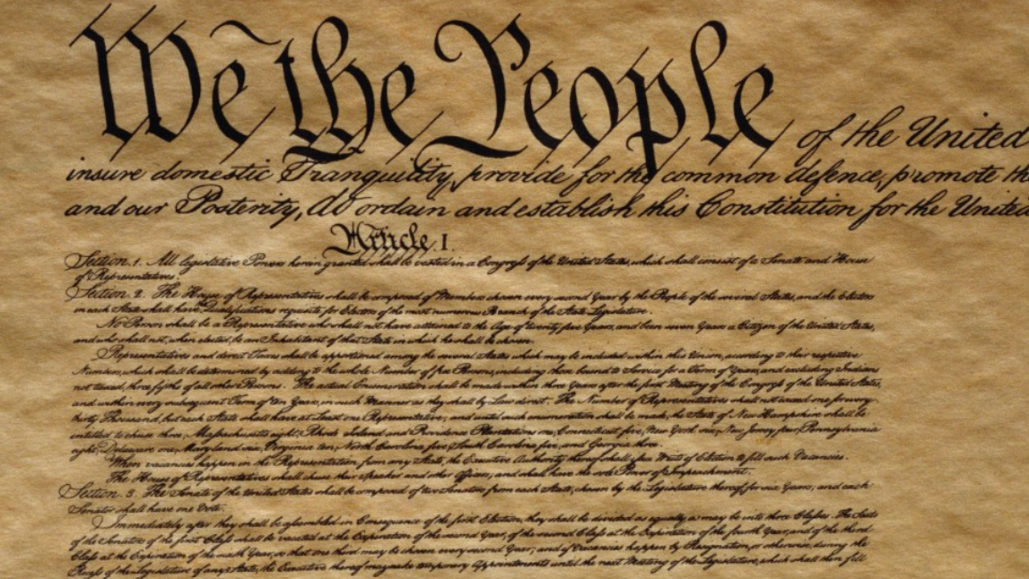
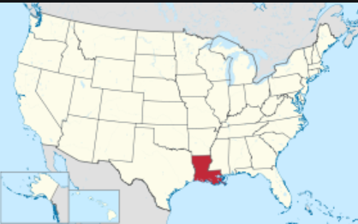
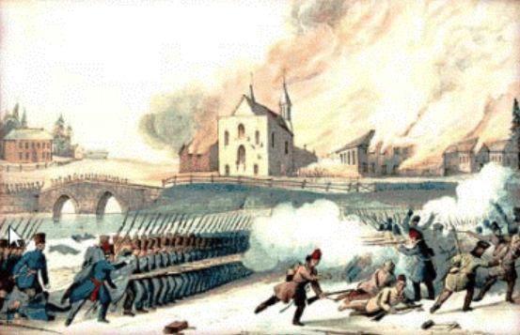
Le modèle américain de démocratie est considéré par les Canadiens comme un régime simple, efficace et juste qui offre à ses citoyens tous les droits et libertés modernes.
Certains vont jusqu’à réclamer une union des deux pays.
x
Risques d’une telle amitié :
immigration massive des Américains au Canada
riposte militaire de la part de la Grande Bretagne
perte de la langue française au profit de l'anglais
victoire du protestantisme sur le catholicisme traditionnel
(Épouvantail de de la Louisiane, vendue en 1803 par Napoléon Bonaparte aux États-Unis, dont la population a rapidement adopté le mode de vie américain, y compris une nouvelle langue et religion.)
Répression sanglante des Patriotes => émigration vers le Sud pour fuir les persécutions britanniques (la même neutralité bienveillante de la part des États-Unis…).
Plusieurs vagues d'émigration :
politique (1837)
économique (à partir des années 1840) : ouvriers canadiens français qui cherchent du travail dans des usines américaines.

Slide 6
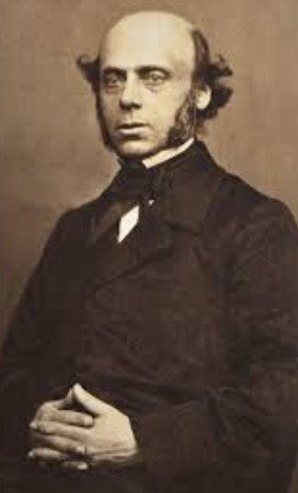
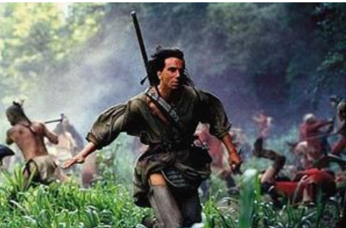
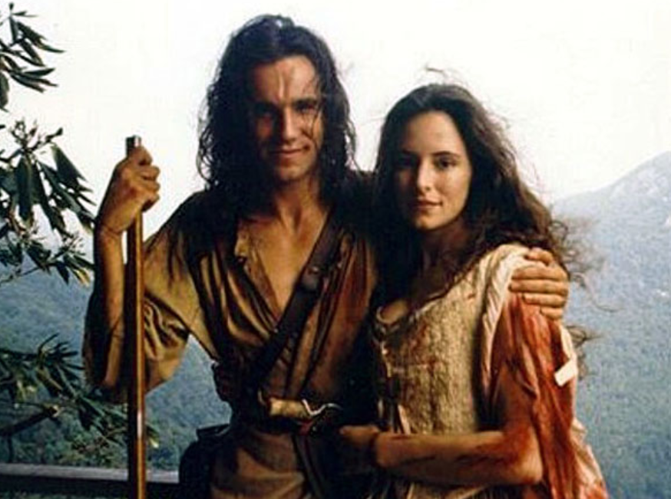
François-Xavier Garneau présente sa vision d'une littérature canadienne-françaises (1830) :
« Quelle source de poésie que les courses et les découvertes de ces braves chasseurs, qui, s’enfonçant dans les solitudes du Nouveau-Monde, bravaient les tribus barbares qui erraient dans les forêts et les savanes, sur les fleuves et les lacs de ce continent encore sans cité et sans civilisation. Un jour, sans doute, l’imagination des Français marchant sur les traces de Chateaubriand dans son beau poème d’Atala, s’emparera de ce nouveau champ, comme a déjà commencé à le faire le romancier américain Cooper avec tant de succès. Ce champ nous appartient bien plus légitimement qu’à nos voisins. »
Compromis identitaire : américanité thématique (explorer les mêmes
motifs que Cooper) x francité stylistique (écrire comme Chateaubriand).

Slide 7
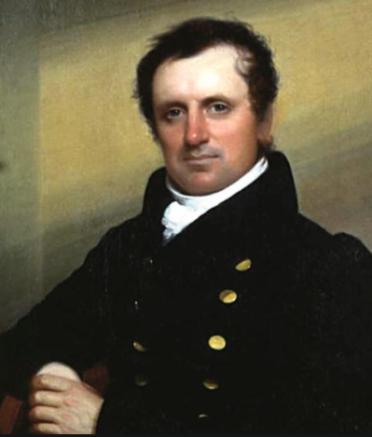
James Fenimore Cooper (1789-1851), qu'on appelle à l'époque « le Walter Scott américain », devient immensément populaire au Canada, où ses livres sont couramment reproduits en feuilletons.
Son culte auprès des lecteurs est tel qu'à partir des années 1850, la critique littéraire prend l'habitude de juger la production locale en fonction de ses ouvrages.
Encore en 1867, le poète patriotique Octave Crémazie se lamente de l'échec du fameux « projet Cooper » dont il espérait tant :
« [...] le Canada aurait pu conquérir sa place au milieu des littératures du vieux monde, si parmi ses enfants, il s’était trouvé un écrivain capable d’initier, avant Fenimore Cooper, l’Europe à la grandiose nature de nos forêts, aux exploits légendaires de nos trappeurs et de nos voyageurs. Aujourd’hui quand bien même un talent aussi puissant que celui de l’auteur du Dernier des Mohicans se révélerait parmi nous, ses œuvres ne produiraient aucune sensation en Europe, car il aurait l’irréparable tort d’arriver le second, c’est-à-dire trop tard. »

Slide 8
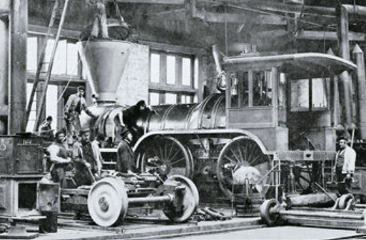
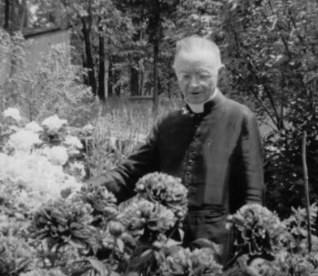
Seconde moitié du XIXe siècle – la scène politique et culturelle se polarise entre deux visions de l'avenir.
Les libéraux
coopération renforcée avec les États-Unis
littérature nationale canadienne-française nourrie par l'exotisme de la nature locale, le sort tragique des Amérindiens ou les aventures des pionniers courageux, tout ceci rédigé dans une langue correspondant au Canada français
2) Les conservateurs
Le peuple du Bas-Canada, francophone et catholique, est investi d'une mission providentielle de repousser les influences états-uniennes, mercantiles et bassement pragmatiques, avant de se lancer dans une intellectualisation et une spiritualisation définitives de l'Amérique :
« Tandis qu’aux États-Unis les esprits s’absorbent avec une préoccupation épuisante dans le commerce, dans l’industrie, dans l’adoration du veau d’or, il appartient au Canada de s’approprier avec désintéressement et une noble fierté le côté intellectuel, scientifique et artistique du mouvement américain, en s’adonnant avec préférence au culte du sentiment, de la pensée et du beau. »

Slide 9
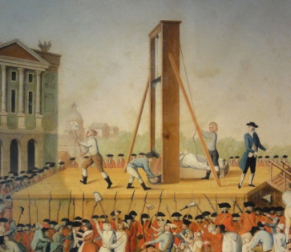
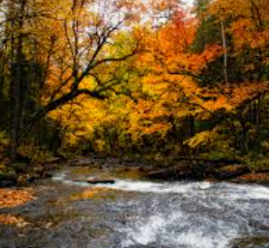
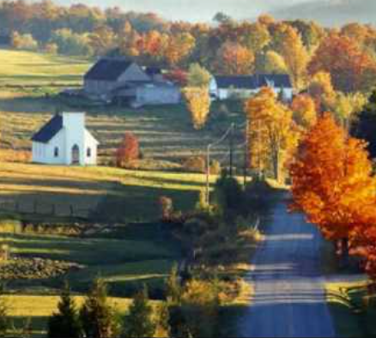
Projet conservateur de littérature nationale s'appuyant sur l'idée de la francité et de la latinité :
« Quelle action la Providence nous réserve-t-elle en Amérique ? Quel rôle nous appelle-t-elle à y exercer? Représentant de la race latine, en face de l’élément anglo-saxon, dont l’expansion excessive, l’influence anormale doivent être balancées [...] notre mission [...] est d’y mettre un contrepoids en réunissant nos forces, d’opposer au positivisme anglo-américain, à ses instincts matérialistes, à son égoïsme grossier, les tendances plus élevées, qui sont l’apanage des races latines, une supériorité incontestée dans l’ordre moral et dans le domaine de la pensée. »
Conviction que les Canadiens français devraient réussir là où les Français eux mêmes ont échoué : tandis que l'Hexagone a trahi les valeurs traditionnelles de l'Ancien Régime en rejetant la monarchie et la foi catholique au profit des idéaux de la Révolution française, le Canada français, avec sa culture, sa morale et son mode de vie, devrait rester une sorte de paradis des bons vieux temps résistant au monde moderne, désordonné et menacé de dépravation.
Idéal d'une culture traditionnelle française, pure, soumise à des règles politiques, morales et esthétiques claires, par rapport à laquelle le melting pot américain, composé de différentes nations et mentalités, semblait bien fragile, peu fiable voire chaotique.

Slide 10
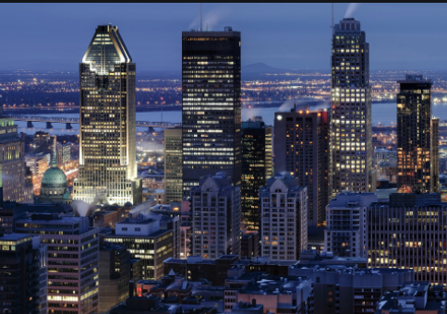
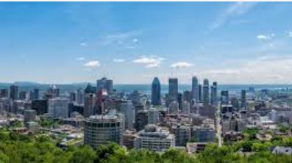
Écart colossal entre les discours officiels de l'élite et la réalité quotidienne du pays :
cirques et parcs d’attractions états-uniens (par la suite, cinématographie et radios privées)
voitures américaines
villes canadiennes qui rappellent de plus en plus celle de New-York
Pendant de longues décennies, les gardiens de la « culture nationale » refusent d'admettre que le citadin québécois moyen ne vit plus dans une sorte de France idéalisée des siècles précédents, mais que sa façon de vivre ne diffère guère de celle de la plupart des États-Uniens.
Changement de l’ancienne argumentation, fondée sur la dichotomie entre les États-Uniens rusés et immoraux et les Canadiens illettrés mais honnêtes, au profit d'une nouvelle : désormais ce sont les Américains qu'on taxe de riches et incultes, tandis que les Canadiens français sont présentés comme une nation pauvre mais intelligente et spirituelle.
« Si, pour chaque millionnaire que nous offriraient nos voisins, nous pouvions leur offrir, proportionnellement à notre population, un homme distingué dans les sciences, les arts ou les lettres... »

Slide 11
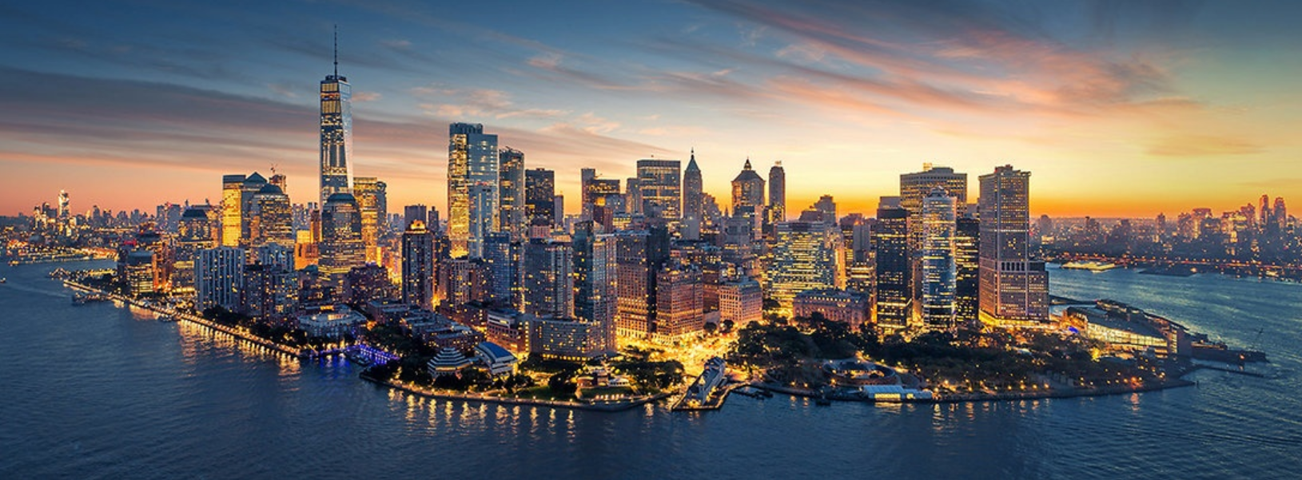
« New York est trop près de nous [...]. La mentalité américaine nous pénètre et nous déborde à notre insu, et la bohème, cette fleur de France, ne saurait s’acclimater sur nos rives. [...] Pensez que nous avons pour voisin un peuple de quatre-vingts millions d’hommes dont la civilisation ardemment positive, les conceptions toutes prosaïques et les préoccupations exclusivement matérielles sont la négation de l’idéal français, — un peuple d’une vie et d’une activité effrayantes, à cause de cela attirant comme un gouffre, et qui projette sur nous, jour et nuit, la monstrueuse fumée de ses usines ou l’ombre colossale de ses sky-scrapers. » (Jules Fournier, 1922)

Slide 12
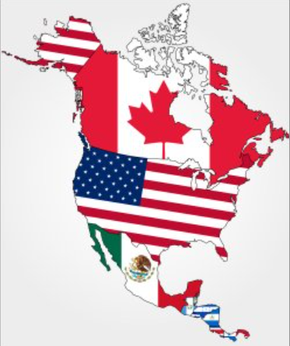
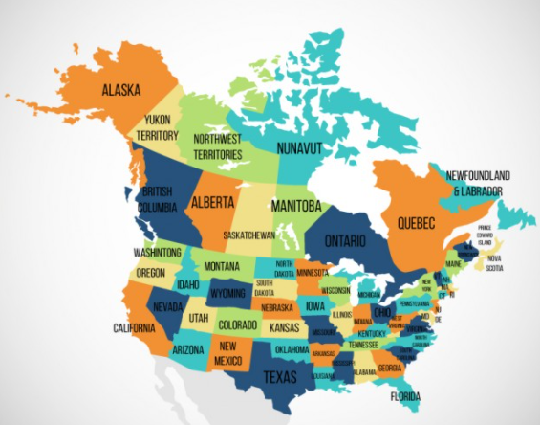
L'une des missions les plus importantes des romans de la première moitié du XXe siècle consistera à protéger leurs lecteurs contre les dangers états-uniens.
Maria Chapdelaine : « la voix du Québec » finit par retenir la protagoniste de la tentation de suivre l'un de ses prétendants dans le monde des grandes villes américaines…
C'est seulement dans les années 1930 et 1940 que les premiers conservateurs commencent à se résigner à l'américanisation inévitable de leur pays :
« Il se trouve que nous avons un seul voisin, et que ce voisin est devenu l’une des très grandes puissances mondiales. C’est un malheur, j’en suis fermement convaincu [... mais] jusqu’au jour où il sera possible de faire pivoter les continents sur eux-mêmes de façon à situer le Canada entre le Brésil et l’Argentine, acceptons la géographie telle que Dieu et les lois naturelles l’ont fabriquée. »

Slide 13
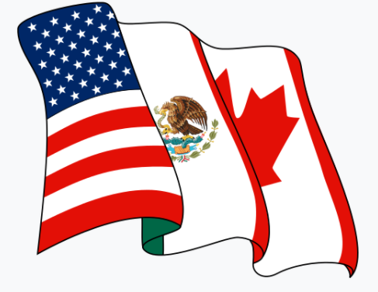
Après la Seconde Guerre mondiale, une série de romans consacrés à la ville de Montréal qui est présentée comme une métropole américaine : Gabrielle Roy…
Les années soixante avec leur Révolution tranquille et la poussée du nationalisme séparatiste laissent un message ambiu :
L'État adopte des mesures radicales en faveur du français
La gauche ne manque pas une occasion pour dénoncer l'impérialisme américain, la guerre du Viêtnam, etc.
x
Le revirement du Parti québécois, profondément nationaliste, qui déclare par la bouche de Jacques Parizeau que : «[...] l’intégration ‘nord-sud’ entre le Québec et les États-Unis pourrait affaiblir l’intégration ‘est-ouest’, et donc disloquer le Canada et faciliter l’accession à l’indépendance.» (Les nationalistes ont appris à jouer la carte américaine contre le Canada anglophone.)
De plus en plus nombreux sont les écrivains (Jacques Poulin, Jacques Godbout, Victor-Lévy Beaulieu) et les critiques littéraires (Benoît Melançon, Jean Morency, Pierre Nepveu) qui se lancent dans la représentation et l'exploration systématique de l’américanisation et de l'américanité…

Slide 14
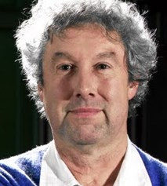
MORENCY, Jean. Le mythe américain dans les fictions d’Amérique de Washington Irving à Jacques Poulin. Québec : Nuit blanche éditeur, 1994.
CHASSAY, Jean-François. L’ambiguïté américaine. Le roman québécois face aux États-Unis. Montréal : XYZ, 1995.

Slide 15
Yvan Lamonde (2001) :
Q = – (F) + (GB) + (USA)² – (R)
Jean Morency (2017) :
Q = – (F)² + (GB) ² + (USA)³ – (R)³

Slide 16
AMÉRICANITÉ
« le sentiment d’appartenance physique et spirituelle au continent nord américain »
« un état d’esprit caractéristique des individus et collectivités d’origine européenne s’étant transplantés sur le continent à l’époque de la colonisation »
AMÉRICANISATION
« l’acquisition d’une culture états-unienne »
« la colonisation culturelle ou littéraire par les États-Unis »

Slide 17
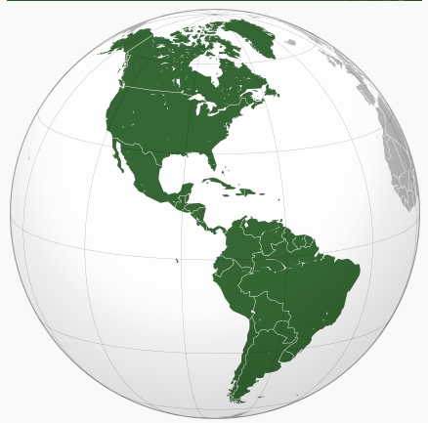
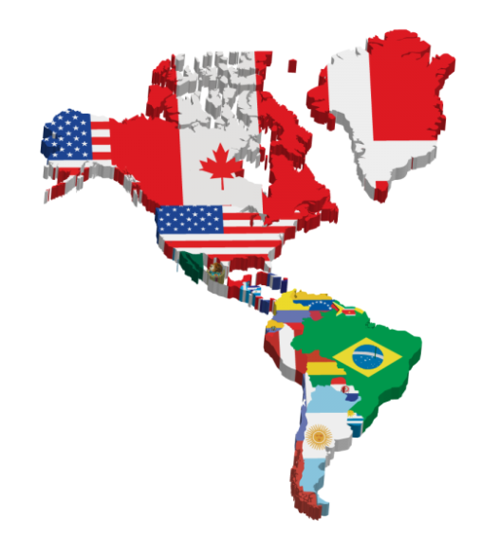
Histoires de découverte, de fondation et de colonisation du Nouveau continent, souvent liées à un fort messianisme et aux différents projets civilisateurs plus ou moins utopiques.
Références permanentes aux espaces gigantesques de l’Amérique qui influent sur les mentalités des différents nations ainsi que sur leurs poétiques respectives.
Attention particulière accordée à la nature et au climat.
Renvois fréquents à l’émancipation nationale par rapport à l’ancien colonisateur, la conscience d'une dualité culturelle fondamentale : l'appartenance à la fois à la sphère européenne et à celle du Nouveau-Monde en voie de « s'inventer ».
Foi inébranlable dans le succès et dans le bonheur ou bien, au contraire, des caricatures féroces d'un tel optimisme.
Opposition dynamique entre la stabilité et l'aventure, le cultivateur et l'éternel nomade, la civilisation et la sauvagerie, le silence et la parole, « l'attachement et l'arrachement ».
MYTHE AMÉRICAIN

Slide 18
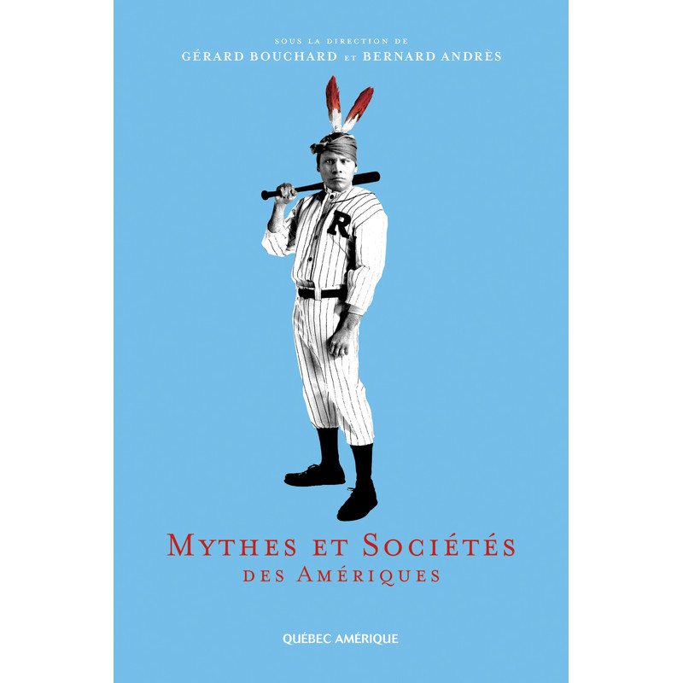

Slide 19
« La place des États-Unis dans l’américanité [... est] primordiale dans les années 1960, et ce jusqu’à 1990, puis les États-Unis s’effaceront quelque peu au courant des années 2000 alors que les chercheurs québécois se trouveront des alliés en Amérique latine ou dans la Caraïbe. Les événements du 11 septembre et la guerre en Irak menée par l’administration Bush parachèveront la transformation de l’américanité québécoise, résolument tournée vers une réactualisation mythique continentale. Cette dernière se fera notamment à travers la reconnaissance de l’hétérogénéité des cultures en présence dans les Amériques, leur capacité d’hybridation et d’acceptation du « divers », tout cela dans une harmonie polyphonique. En ce sens, l’Amérique deviendra le lieu d’un décentrement utopique, à savoir hétérotopique, pour reprendre le terme de Michel Foucault. »
GUYOT, Adrien. « Une Amérique en filigrane ». In BERNOVSKI, Victor (dir.) Francité, américanité et indianité dans le roman québécois contemporain. Interculturel Francophonies, n. 32, novembre-décembre 2017, Lecce, Alliance française, pp. 141-142.

Slide 20
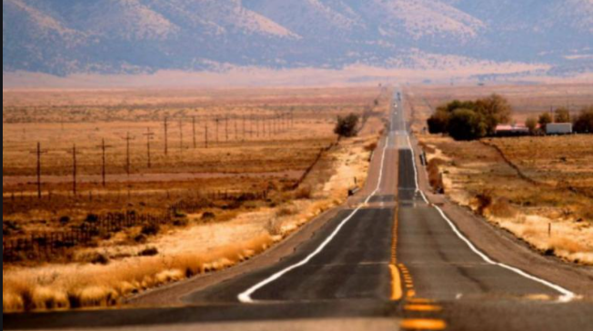
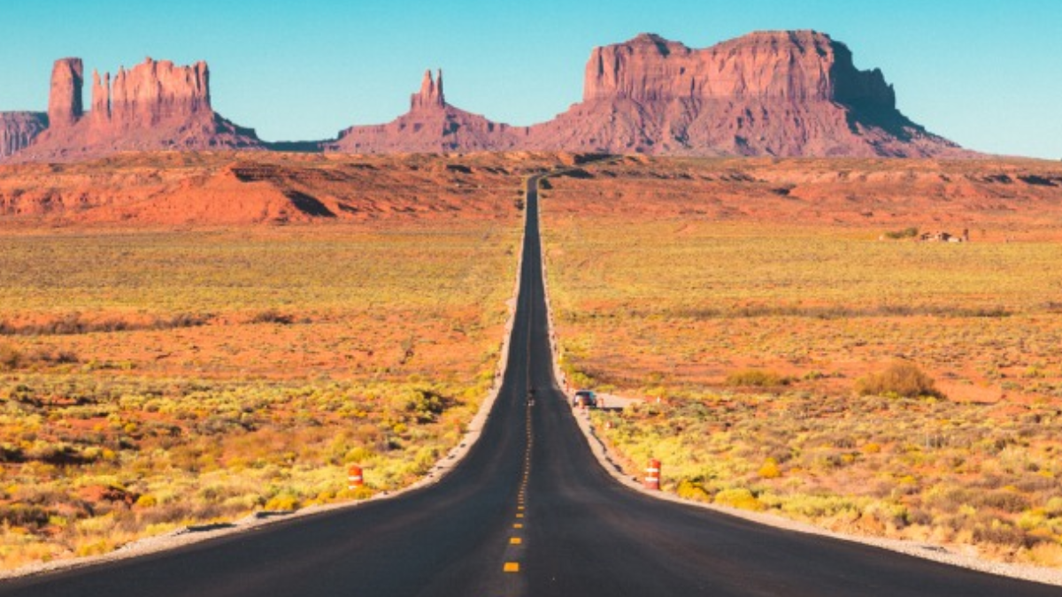
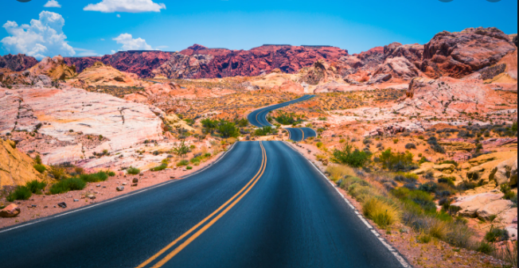
I ROMANS DE LA ROUTE
dans le sillage de Volkswagen blues (1984) de Jacques Poulin ou de Petit Homme Tornade (1996) de Roch Carrier
Carnets de naufrage (2000) ou Chercher le vent (2001) de Gilles Vigneault ; Il n’y a plus d’Amérique (2002) de Louis Caron ; Asphalte et vodka (2005) de Michel Vézina ; Nikolski (2005) de Nicolas Dickner ; Nevada est mort (2010) d’Yves Trottier ; Le fil des kilomètres (2013) de Christian Guay-Poliquin ; L’année la plus longue (2015) de Daniel Grenier...

Slide 21
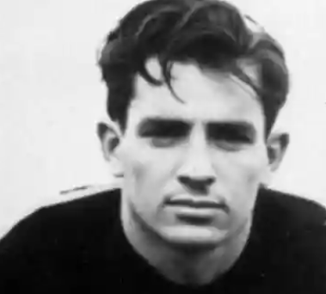
Volkswagen blues (Jacques Poulin, 1984)
Jack Waterman part à la recherche de son frère Théo (parti il y a 20 ans) et tente de surmonter une crise, une panne d’inspiration poétique (dans un vieux minibus Volkswagen).
Le voyage est censé avoir des vertus thérapeutiques, apporter une réponse aux questions traditionnelles « que dois-je faire ? », « que puis-je espérer ? » et surtout « qui suis-je ? ».
Le personnage traverse diagonalement les États-Unis dans une sorte de « road-movie » littéraire (une quête initiatique).
Accompagné d’une jeune fille métisse qu’il a prise en auto-stop et de son chat : ils voyagent ensemble, se racontent leurs vies, commentent le paysage et les villes qu’ils traversent.
Une sorte d’épopée : ils revivent l’histoire depuis Jacques Cartier jusqu’à présent, ils partent sur les traces de Jack Kerouac...
Échec de la mission x fin conciliante.

Slide 22
II ROMANS EMBLÉMATIQUES DE LA MODERNITÉ
QUÉBÉCOISE
Une histoire américaine (1986) de Jacques Godbout
Copies conformes (1989) de Monique LaRue
Le Ciel de Bay City (2009) de Catherine Mavrikakis
Lignes de faille (2006) de Nancy Huston
Hollywood (2012) de Marc Séguin
...

Slide 23
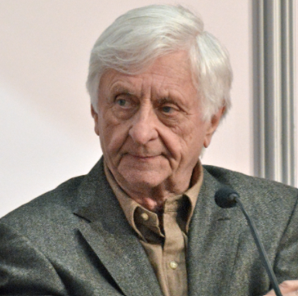
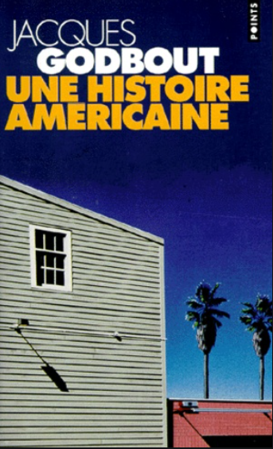
Une histoire américaine (Jacques Godbout, 1986)
Grégory Francœur (écrivain, ex député, prof d’université, personnage autobiographique) quitte son pays après l'échec du premier référendum sur la souveraineté organisé en 1980. Déçu par la victoire du non, il se met à clamer, non sans quelque provocation, que « l’avenir du Québec se situ[e] aux États-Unis ».
Il donne des cours à Berkeley sur la « recherche du bonheur ».
x
Suite à une fausse accusation (viol, incendie), Grégory Francoeur passe plusieurs mois en prison. Puis, il est banni du pays et renvoyé de force au Québec. Une sorte de faux polar.
Un pamphlet féroce : les États-Unis sont décrits respectivement comme un pays où « la violence [...] est démente », la police omniprésente et la politique étrangère très agressive, ou carrément comme un « État policier déguisé en démocratie ».

Slide 24
Copies conformes (Monique LaRue, 1989)
Claire Dubé (l'héroïne des Copies conformes) déménage à San Francisco, parce que son mari a obtenu un poste à l'Université de Berkeley.
x
Elle y découvre un univers « parfaitement absurde et irréel ».
Logée dans une curieuse copie de maison romane : de tels décors artificiels s'accordent parfaitement à la population locale, notamment aux femmes californiennes, ces « droguée[s] du scalpel » qu'elle juge « trop riche[s], trop maigre[s] pour être réelle[s] » et qui semblent réciter couramment des répliques tirées de films hollywoodiens.
Critique des aliments, de la technologie omniprésente.
Pendant un certain temps, l’héroïne fait des efforts pour s’intégrer, elle se trouve même un amant local.
Après avoir rejeté l'hypocrisie californienne et abandonné une relation extra-conjugale plutôt décevante, l'héroïne des Copies conformes trouve le sens de sa vie dans le retour au Québec et dans la certitude nouvellement aquise d'être « la femme d’un seul homme, la mère d’un garçon de cinq ans ».

Slide 25
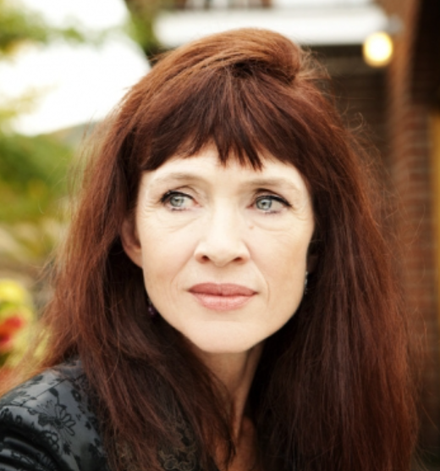
Lignes de faille (Nancy Huston, 2006)
Le roman met en perspective quatre moments de l'existence de quatre membres d'une même famille, avec un même repère fixe, la sixième année de chacun.
Le roman débute en 2004 par Sol, petit garçon californien et fils de Randall. Sol est pris dans la violence de son pays en « guerre contre le terrorisme » et en pleine mutation technologique.
Puis vient le tour de Randall qui, en 1982, part avec sa famille s'installer en Israël pour les besoins des recherches de sa mère Sadie, juive pratiquante qui tente de tracer l'histoire de sa famille, et en particulier de sa propre mère Kristina, dite Erra.
Suit l'histoire de Sadie qui à six ans, en 1962, vit avec ses grands parents à Toronto. Sadie ne rêve que d'une chose, que sa très jeune maman, Erra, une chanteuse reconnue, vienne s'occuper d'elle et la délivrer de la langueur de sa vie.
Enfin le roman se termine par la sixième année de Kristina-Erra, en 1944 dans une Allemagne battue et ravagée par la guerre et ses horreurs. Kristina vit dans une famille où les hommes sont au front et où de lourds secrets règnent.

Slide 26
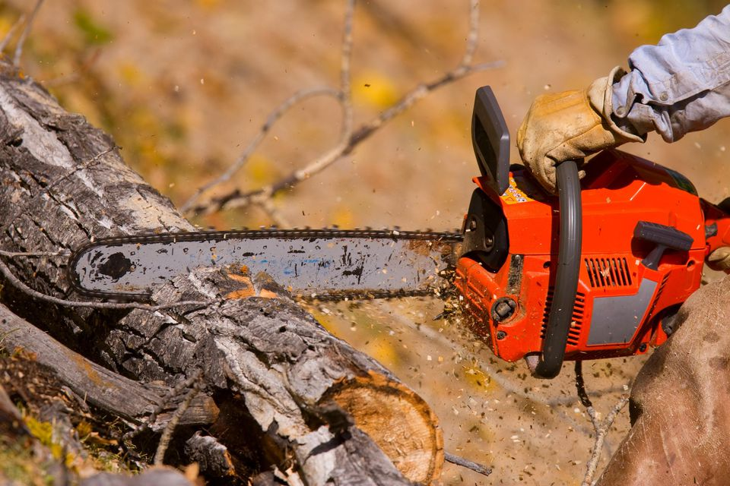
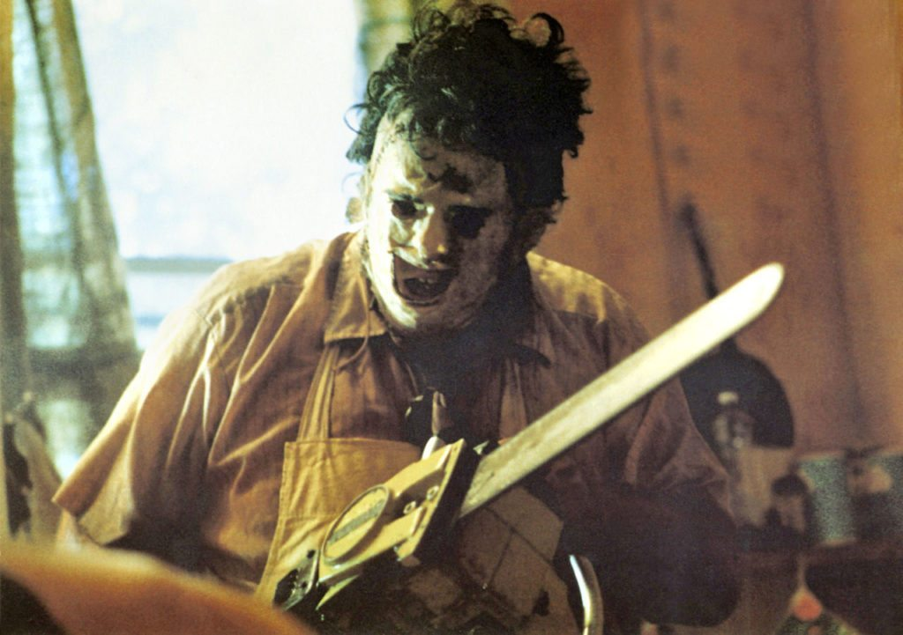
III ÉCOLE DE LA TCHÉN’SSÂ
Samuel Archibald (1978)
Raymond Bock (1981)
William M. Messier (1984)
Daniel Grenier (1972)
Madame Chose (1982)...

Slide 27
IV RÉÉCRITURES IRONIQUES DES MYTHES ÉTATS-UNIENS

Slide 28
[L]e roman français s’intéresse plutôt aux idées, tandis que le roman américain s’intéresse davantage à l’action. Or, nous sommes des Français d’Amérique, ou des Américains d’origine française, si vous aimez mieux. Nous avons donc la possibilité au Québec, d’écrire un roman qui sera le produit de la tendance française et de la tendance américaine. C’est ça que j’appelle le grand roman de l’Amérique.
POULIN, Jacques. Les grandes marées. Montréal : Leméac, 1978, pp. 175-176.

